Slide 1



Slide 2
Logo & Slogan
PC REPAIR
Pour des pc bien montés

Slide 3
Qui sommes-nous?
Afin de répondre à la demande de plus en plus grandissante dans le domaine de la maintenance informatique, notre équipe met tout en oeuvre afin de répondre au mieux à vos besoins. De la mise en place à l'entretient de vos ressources numériques, nous saurons répondre à vos exigences.
Réalisation de diagnostique
Installation de nouveaux équipements informatiques
résolution des dysfonctionnements d'un logiciel ou d'une machine

Slide 4
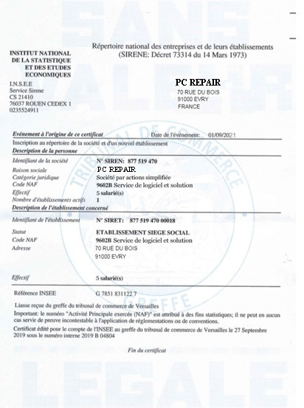
Notre Équipe
RODRIGUES Thomas
BATTEUX Mauro
SRENG Thomas
LEVIEUX Logan
RAGOUNATH Lakshman
Nom complet 6

Slide 5
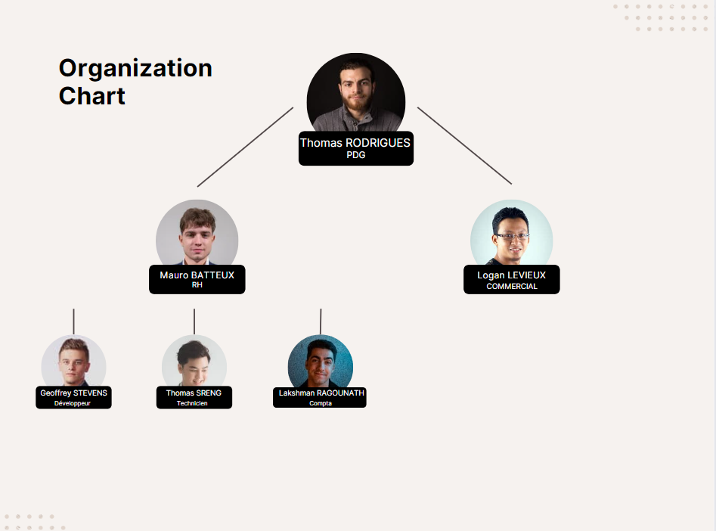
Organigramme

Slide 6
Nos valeurs
Responsabilité
Confiance
Transparence
Respect
Exigence

Slide 7

Charte Graphique

Slide 8

Couleurs
background: rgb(2,0,36)
background: linear-gradient(90deg
rgba(2,0,36,1) 0%, rgba(28,28,164,1) 35%, rgba(0,212,255,1) 100%)
background-color: gold

Slide 9
Typographie
H2: Cinzel
Pied de page : Alata
Corps : Cinzel
Titres : Roboto

Slide 10

Étude de marché

Slide 11


Analyse de la concurrence

Slide 12






Capital social 20000,00 EURO
Chiffre d'affaires inconnu
Spécialisé dans la vente et le depannage informatique ainsi que la maintenance
55 AV JEAN MOULIN 75014 PARIS
Une clientèle fidèle
Un autre site à Melun
Proposition d'autres services
Actif : 23/11/2017
Prix assez elever
Pas de depannage en ligne
SAV restreint

Slide 13

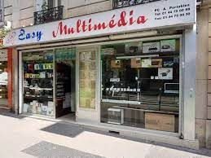
Capital social 30,000€
Chiffre d'affaires de 3 042 000,00 € sur l'année de 2009
Une entreprise qui travaille dans le commerce de détail d'ordinateurs, d'unités périphériques et de logiciels en magasin spécialisé.
30 RUE MONTGALLET 75012 PARIS
Un accompagnement personnalisé
Un gros chiffre de clientèle
Des bons retours concernant le service
Actif : 01/01/2008

Slide 14
Ressources Humaines
 | 2021 | 2022 | 2023
Salaires bruts | 10 000€ | 12 200€ | 14 000€
Président | / | 2 200€ | 3 000€
Développeur | 2 000€ | 2 000€ | 2 300€
Commercial | 2 000€ | 2 000€ | 2 200€
Technicien | 2 000€ | 2 000€ | 2 100€
Comptable | 2 000€ | 2 000€ | 2 200€
Ressources Humaines | 2 000€ | 2 000€ | 2 200€
Outils et logiciels nécessaire | 500€ | 1 000€ | 1 500€
Travaux et aménagement du local | 10 000€ | 2 500€ | 2 000€
Équipements | 20 000€ | 5 000€ | 3 000€
Eau /Électricité /Internet /Téléphonie | 1 500€ | 2 000€ | 2 600€
Assurances | 100€ | 200€ | 300€
Loyer | 3 500€ | 7 000€ | 7 000€
Autres | 800€ | 1 000€ | 1 200€

Slide 15
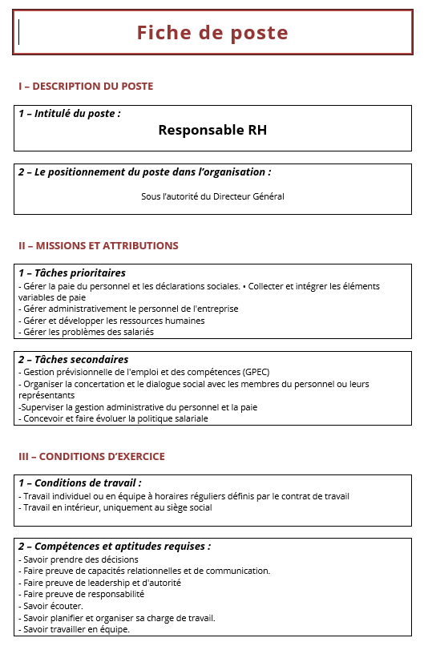
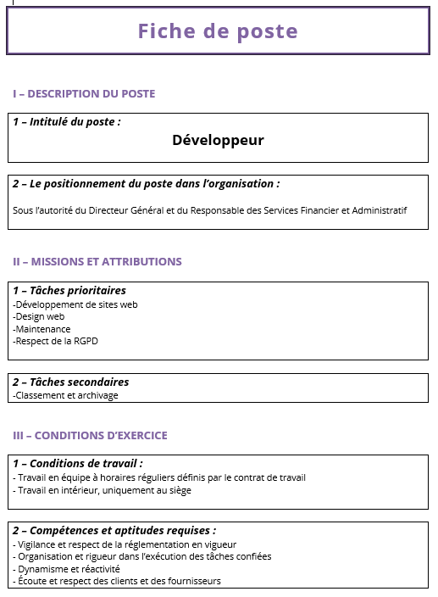
Fiches des postes

Slide 16
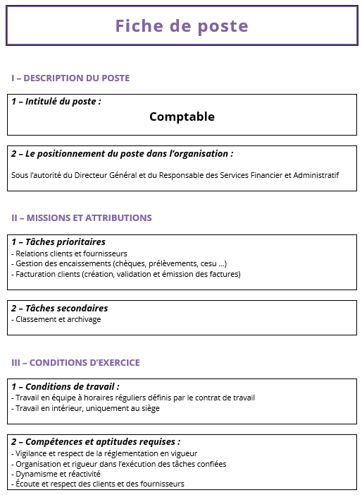
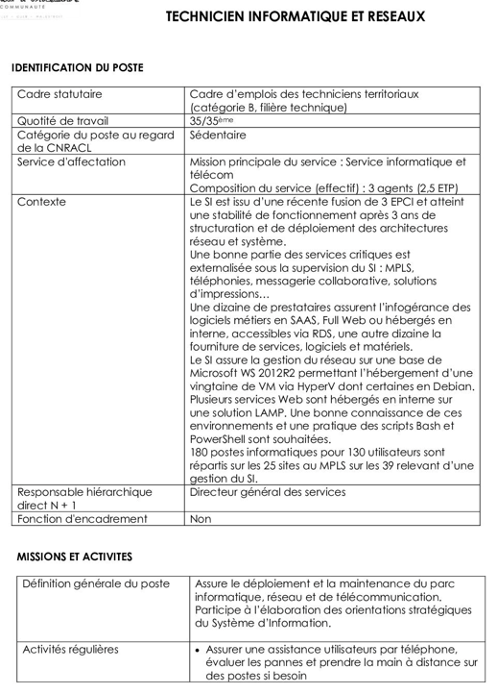
Fiches des postes

Slide 17
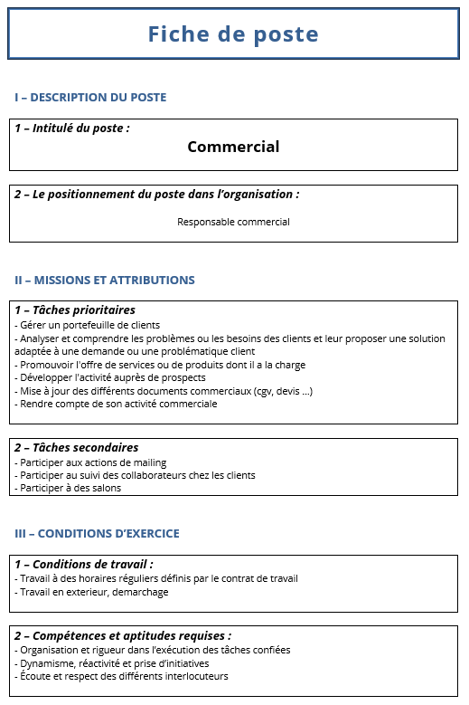
Fiches des postes

Slide 18

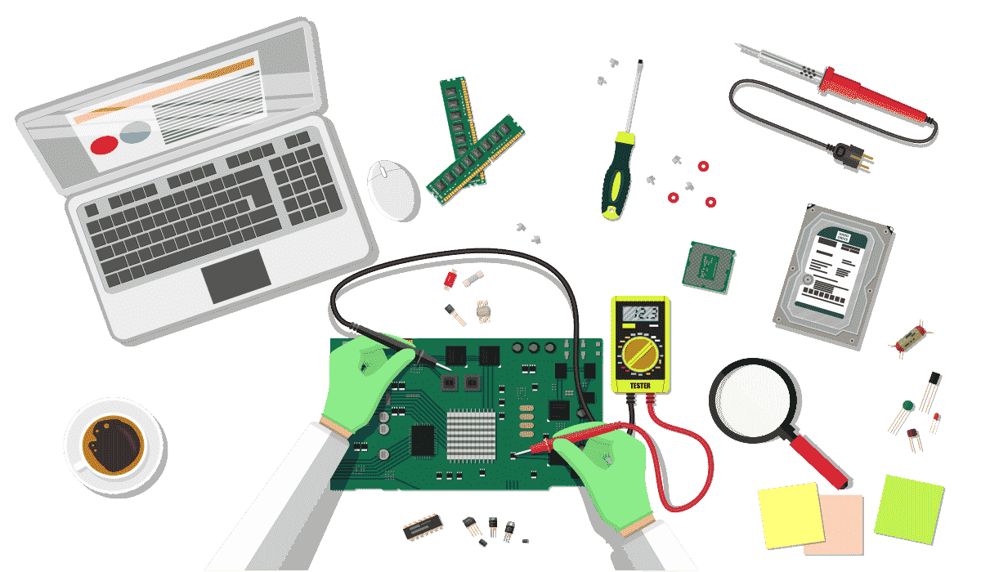
Les services

Slide 19
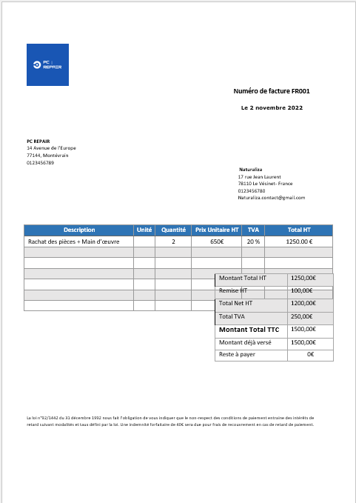
Facture

Slide 20
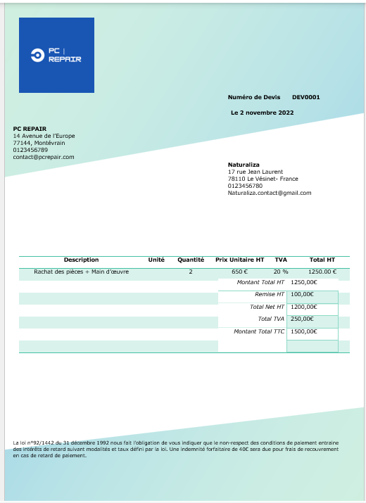
Devis

Slide 21
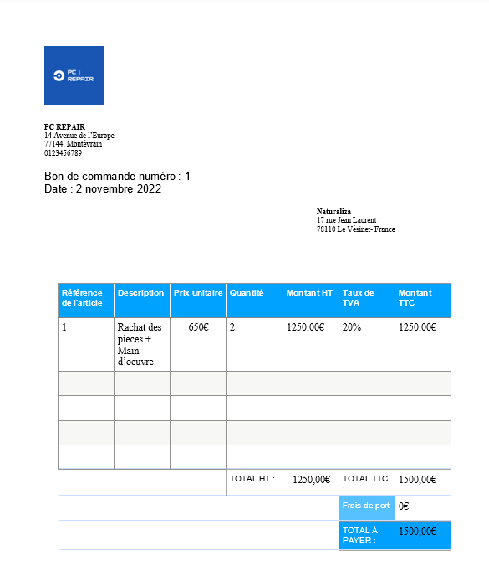
Bon de commande

Slide 22

MERCI

